Slide 1

Государственное автономное образовательное учреждение дополнительного профессионального образования
«ИНСТИТУТ РАЗВИТИЯ ОБРАЗОВАНИЯ РЕСПУБЛИКИ ТАТАРСТАН»
МЕДИАТИВНЫЕ ТЕХНОЛОГИИ
В ПРОФИЛАКТИКЕ ТЕРРОРИЗМА
И ЭКСТРЕМИЗМА СРЕДИ ДЕТЕЙ-МИГРАНТОВ

Slide 2
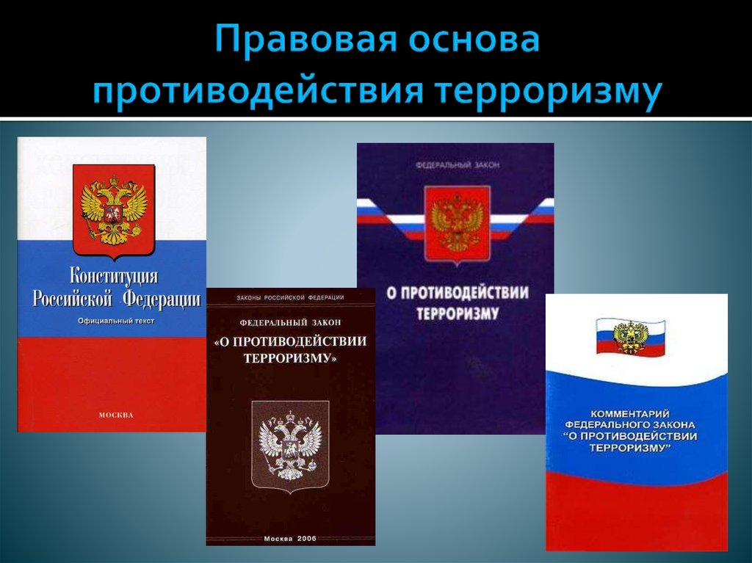
НОРМАТИВНО ПРАВОВАЯ ОСНОВА В СФЕРЕ ПРОТИВОДЕЙСТВИЯ ТЕРРОРИЗМУ И ЭКСТРЕМИЗМУ

Slide 3
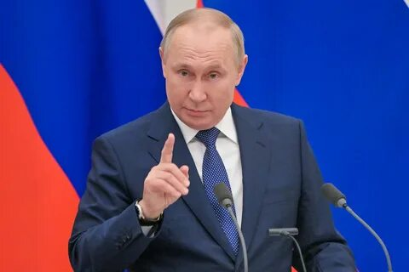
ПРОТИВОДЕЙСТВИЕ ЭКСТРЕМИЗМУ И ТЕРРОРИЗМУ
Наши граждане ждут от вас новых успехов и в борьбе с экстремизмом.
Это прямая угроза для единства России (В. В. Путин)
В России возросло количество преступлений, связанных с экстремизмом, и им нужно противодействовать (В. В. Путин)

Slide 4
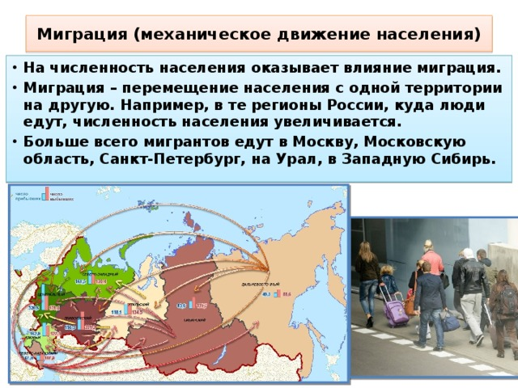
АДАПТАЦИЯ МИГРАНТОВ

Slide 5
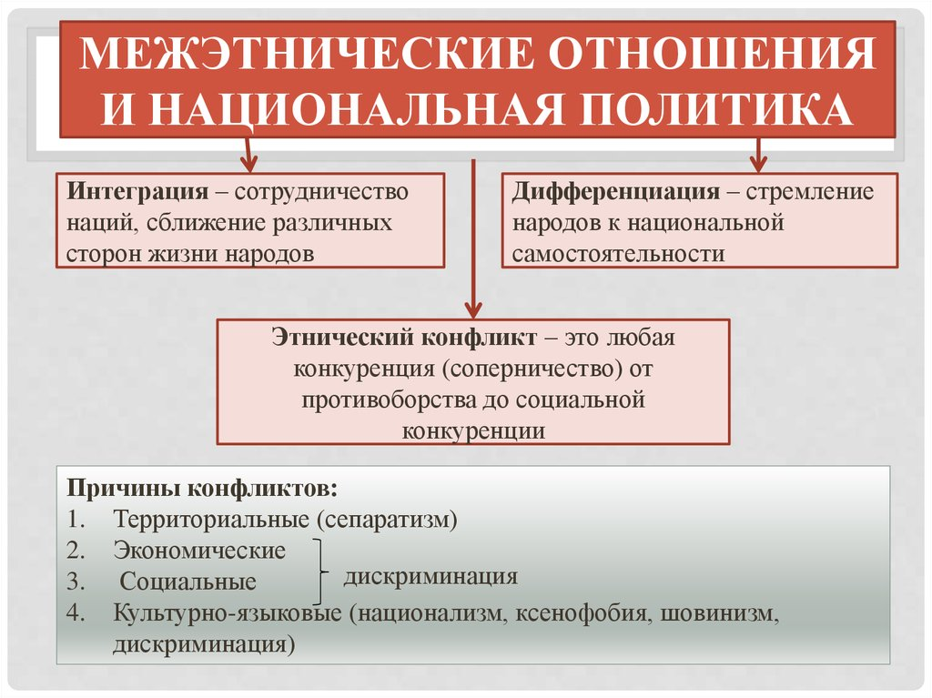
АДАПТАЦИЯ МИГРАНТОВ

Slide 6
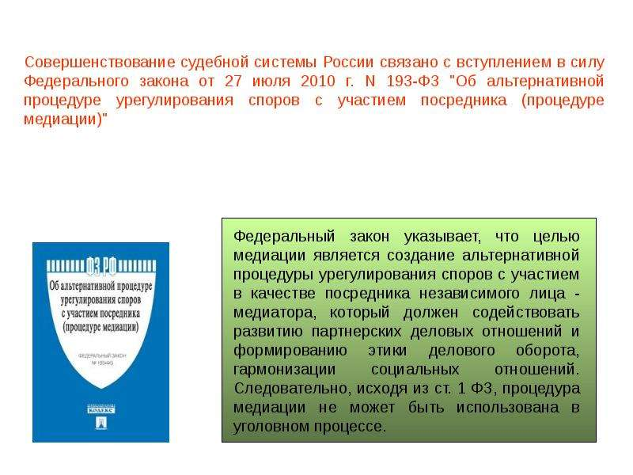
ТЕХНОЛОГИИ В ПРОФИЛАКТИКЕ ТЕРРОРИЗМА И ЭКСТРЕМИЗМА СРЕДИ ДЕТЕЙ-МИГРАНТОВ

Slide 7
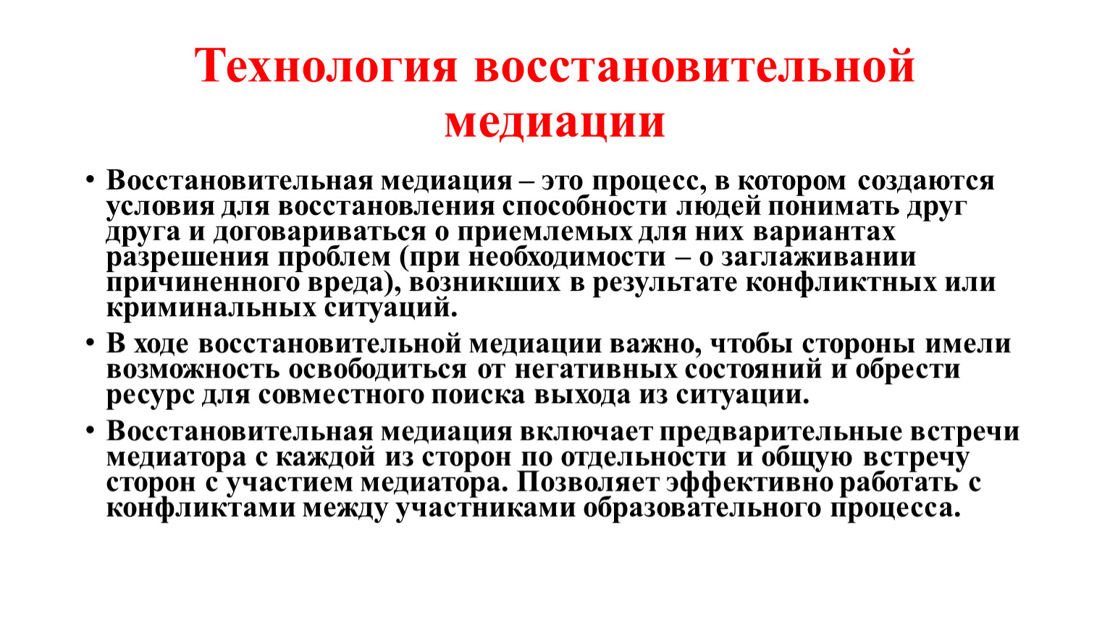
ТЕХНОЛОГИИ В ПРОФИЛАКТИКЕ ТЕРРОРИЗМА И ЭКСТРЕМИЗМА СРЕДИ ДЕТЕЙ-МИГРАНТОВ

Slide 8
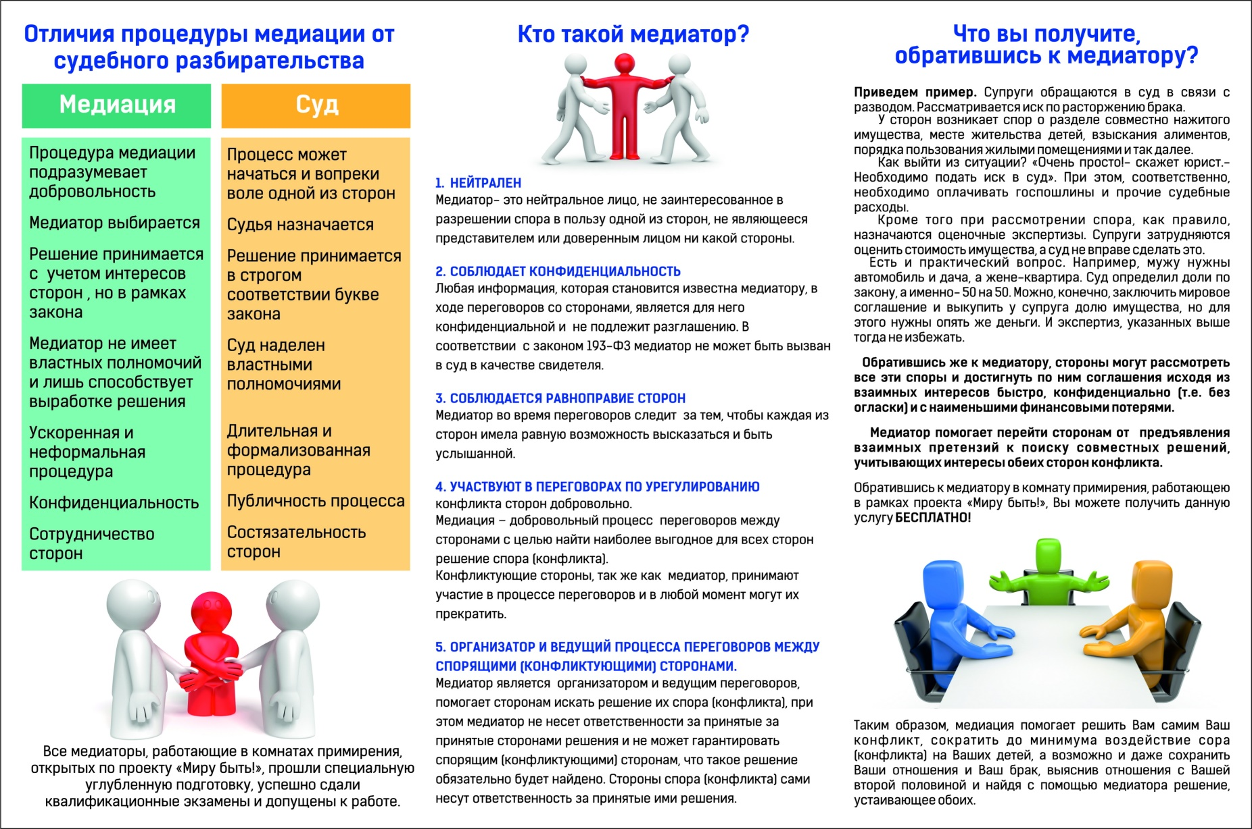
ТЕХНОЛОГИИ В ПРОФИЛАКТИКЕ ТЕРРОРИЗМА И ЭКСТРЕМИЗМА СРЕДИ ДЕТЕЙ-МИГРАНТОВ

Slide 9
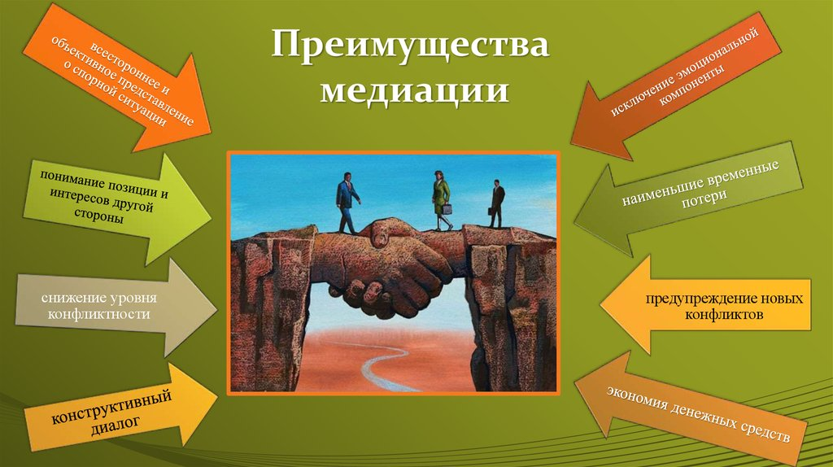
ТЕХНОЛОГИИ В ПРОФИЛАКТИКЕ ТЕРРОРИЗМА И ЭКСТРЕМИЗМА СРЕДИ ДЕТЕЙ-МИГРАНТОВ

Slide 10

СПАСИБО ЗА ВНИМАНИЕ!
Шарифзянова Кадрия Шяукатовна,
директор центра психолого-педагогического сопровождения ГАОУ ДПО «Институт развития образования Республики Татарстан»
тел. 89053146264,
эл. почта. kad_3@mail.ru

